Slide 1
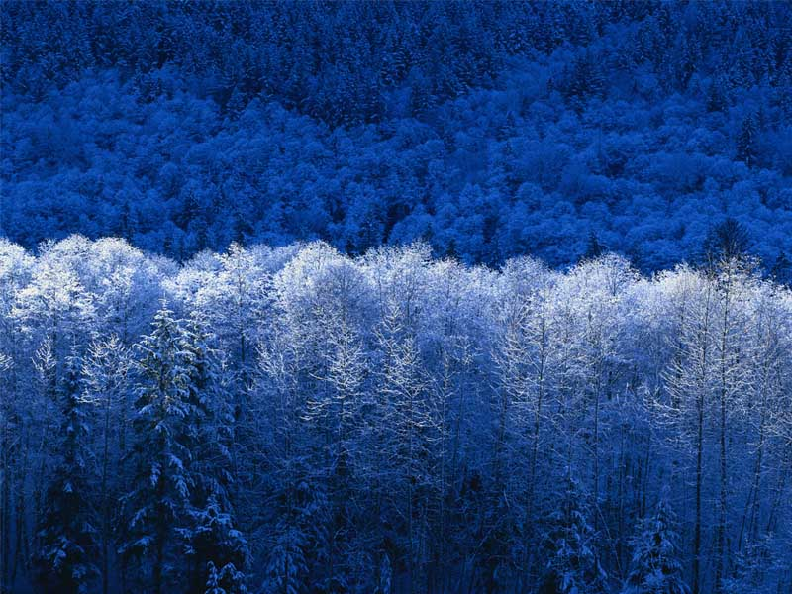
Викторина по естествознанию

Slide 2
Задачи викторины
● Проверка знаний студентов по предметам – химия, биология и определение уровня их подготовки.
● Развитие мышления, памяти студентов.
● Воспитание навыков коллективного труда.

Slide 3
Наука о природе, изучает свойства и строение материи и законы ее движения.

Slide 4
Наука, которая изучает закономерности наследственности и изменчивости организмов.

Slide 5
Наука о составе, строении и свойствах веществ, их превращениях и явлениях, которые сопровождают эти превращения.

Slide 6
Наука о клетке.

Slide 7
Наука, которая изучает закономерности взаимоотношений организмов со средой обитания.

Slide 8
Совокупность наук о живой природе, об огромном многообразии вымерших и ныне населяющих Землю живых существ, их строении и функциях, происхождении, распространении и развитии, связях друг с другом и с неживой природой.

Slide 9
Наука о функциях живых организмов.

Slide 10
Наука о психике как функции мозга, заключающейся в отражении действительности, о закономерностях психических процессов.

Slide 11
Наука о тканях.

Slide 12
БЕЛКИ | Назвать фамилию актрисы, исполнявшей роль медсестры в фильме «Мы из будущего»?
СПИРТЫ | Назвать фамилию актёра, исполнявшего роль Огурцова в фильме «Карнавальная ночь».
АЛЬДЕГИДЫ | Назвать фамилию актёра, исполнявшего главную роль в фильме «Весна на заречной улице».
ЖИРЫ | Назовите автора романа «Война и мир».
КАРБОНОВЫЕ КИСЛОТЫ | Назвать фамилию актёра, исполнявшего главную роль в фильме «Звезда».
УГЛЕВОДЫ | Назвать литературного персонажа и автора романа XIX века, который занимался изучением биологии, медицины.
АМИНОКИСЛОТЫ | Назвать автора романа «Преступление и наказание».

Slide 13
Кто из ученых впервые приходит к эволюционной идее развития жизни на Земле: а) К.Линней; б) Ж.Б.Ламарк; в) Л.Пастер.

Slide 14
Энергетическими станциями клеток являются:
а) лизосомы; б) митохондрии; в) ДНК; г) хлоропласты.

Slide 15
Постоянство внутренней среды организма в непрерывно меняющихся условиях существования: а) анаболизм; б) гомеостаз; в) катаболизм; г) фотосинтез.

Slide 16
Какая ткань образует покровы тела, железы, выстилает полости внутренних органов?

Slide 17
Что называют наследственностью?

Slide 18
Что называют раздражимостью?

Slide 19
Определить о какой стадии естествознания идёт речь: На этой стадии сформировались общие представления об окружающем мире, как о чем-то целом. Отличительной чертой этой стадии являлось господство методов наблюдения, а не эксперимента, догадок, не точно воспроизводимых выводов. а) натурфилософия, б) классическое естествознание, в) синтетическая стадия, г) интегративно-дифференциальная стадия, д) информациологическая стадия познания природы.

Slide 20
В них синтезируются на свету органические вещества из неорганических: а) лизосомы; б) митохондрии; в) ДНК; г) хлоропласты.

Slide 21
Как делится поперечнополосатая мышечная ткань?

Slide 22
Определить о какой стадии естествознания идёт речь: Для нее характерно глубокое исследование отдельных явлений, активное использование эксперимента. Возникла огромная армия исследователей - путешественников, мореплавателей, астрономов, алхимиков и др. а) натурфилософия, б) классическое естествознание, в) синтетическая стадия, г) интегративно-дифференциальная стадия,

Slide 23
Перечислить формы межвидовой борьбы

Slide 24
Молекулы этого вещества выполняют функции хранения и передачи наследственной информации из поколения в поколение: а) лизосомы; б) митохондрии; в) ДНК; г) хлоропласты.

Slide 25
Назовите стадии развития человека.

Slide 26
Процесс расщепления сложных веществ на более простые, идущий с выделением энергии, называется: а) анаболизм, б) диссимиляция, в) ассимиляция, г) пластический обмен.

Slide 27
Какое химическое понятие измеряется в молях?

Slide 28
Определить массовую долю раствора хлорида натрия, если 20 г хлорида натрия растворили в 80г воды.

Slide 29
Как можно рассчитать молярную массу вещества? Ответ обоснуйте.

Slide 30
Совокупность реакций расщепления, идущий с выделением энергии, называется: а) анаболизм; б) гомеостаз; в) катаболизм; г) фотосинтез.

Slide 31
Способность организмов приобретать новые признаки и свойства, в результате изменений структуры наследственного материала или возникновения новых комбинаций генов называется …….

Slide 32
Спасибо за участие в викторине!

